Slide 1
Môj pes
Meno : Nelly Gajdicová
Trieda: VI.B

Slide 2
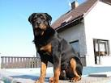
Čo to je za psa?
Je to Rotvajler
Máme ho 3 roky
1. augusta 4 roky
Volá sa Ares

Slide 3

Čo nenávidí
Mačky
Ježkov
Cudzích ľudí čo mu ublížia
Cudzích psov
Keď na prechádzke má obojok

Slide 4
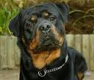
Čo miluje
Mäso, kosti
Keď mu niekto hádže loptičku
Prechádzky
Keď ho niekto škrabe

